Slide 1
БРЕНД-МЕНЕДЖМЕНТ
Спеціальність 241 Готельно-ресторанна справа
галузі знань 24 Сфера обслуговування

Slide 2
КОМПЕТЕНЦІЇ:
Здатність працювати в команді.
Розуміння предметної області і специфіки професійної діяльності.
Здатність формувати та реалізовувати ефективні зовнішні та внутрішні комунікації на підприємствах сфери гостинності, навички взаємодії.

Slide 3


Slide 4


Slide 5


Slide 6


Slide 7
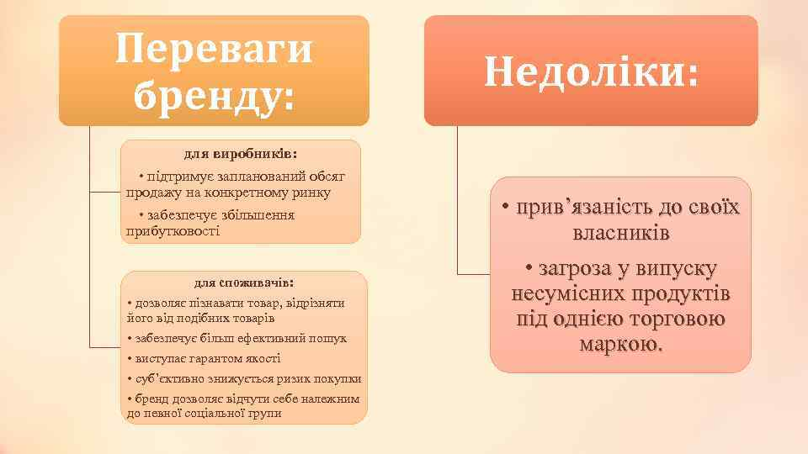

Slide 8


Slide 9


Slide 10
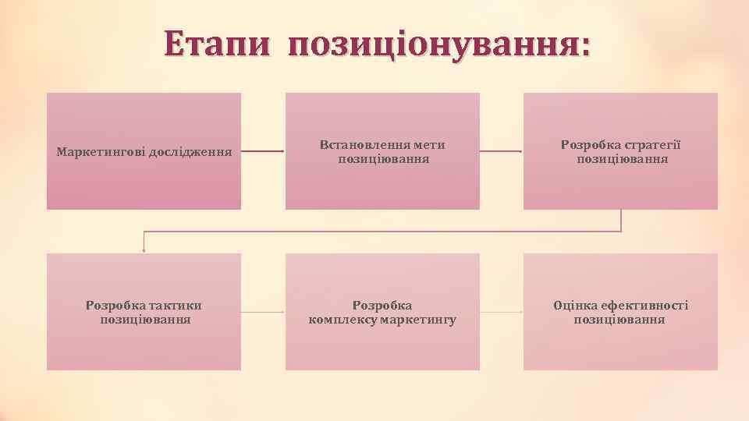

Slide 11


Slide 12
ДОДАТКОВІ ДЖЕРЕЛА ІНФОРМАЦІЇ:
Бренд «Україна» [Електрон. ресурс] / Позиціювання української держави за кордоном
Закон України «Про охорону прав на знаки для товарів і послуг»
ІДС "Міжнародна класифікація товарів і послуг для реєстрації знаків (Ніццька класифікація). Дев'ята редакція"
Мадридська угода про міжнародну реєстрацію знака від 14 квітня 1981р.
Паризька конвенція про охорону промислової власності від 20 березня 1883 р.

